Slide 1


CARAHAN
Premium Bedding & Bath, Kitchenware
KOR / ENG
ABOUT US
BRANDS
STORE
CONTACTS

Slide 2
카라한은 2006년에 설립된 수입 업체로 주방 기기와 가정용품을 세계적으로 유명한 프리미엄 브랜드로 전문화하고 있습니다.
2021년부터는 독자적인 수입 업체에서 침구&욕실용품과 키친웨어의 선도적인 개발 업체, 유통 업체 및 소매 업체에 이르기까지 빠르게 사업을 확장하고 있습니다.
제품 소싱과 개발, 마케팅, 유통에 대한 철저한 관리를 통해 카라한은 우수한 가치와 품질의 제품을 고객들에게 경쟁력 있는 가격으로 아름다운 디자인과 함께 제공합니다.
고객의 실제적인 요구, 건강 및 환경에 관심을 두고 있으며, 토털 홈&리빙 브랜드 개발, 유통 및 관리 회사로 성장하고 있습니다.

Slide 3

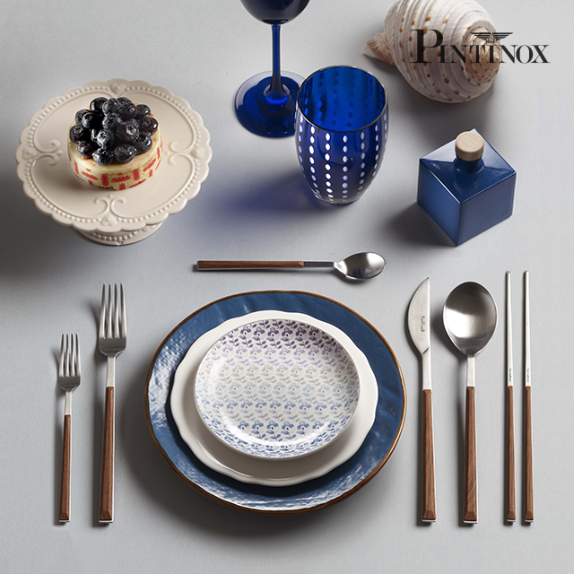
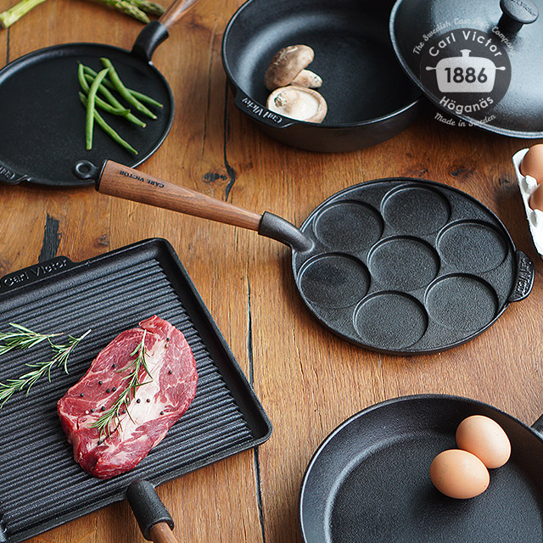
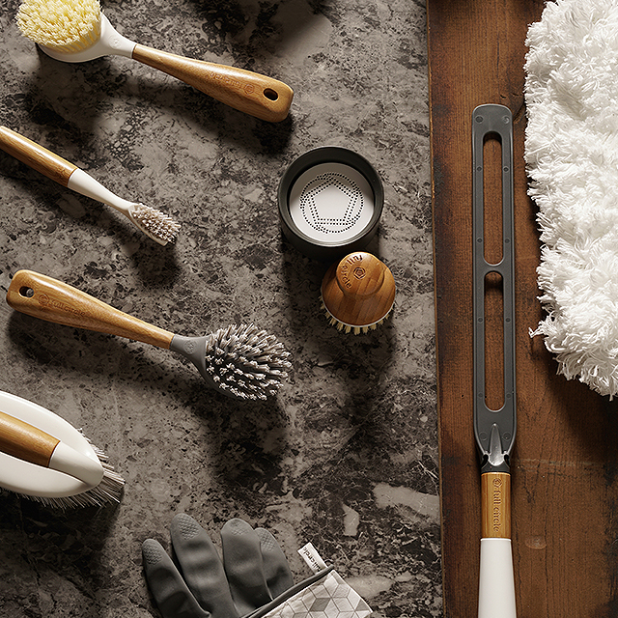
Imported Brand
Andree Jardin (France)
Pintinox (Italy)
Carl Victor (Sweden)
Full Circle (USA)

Slide 4
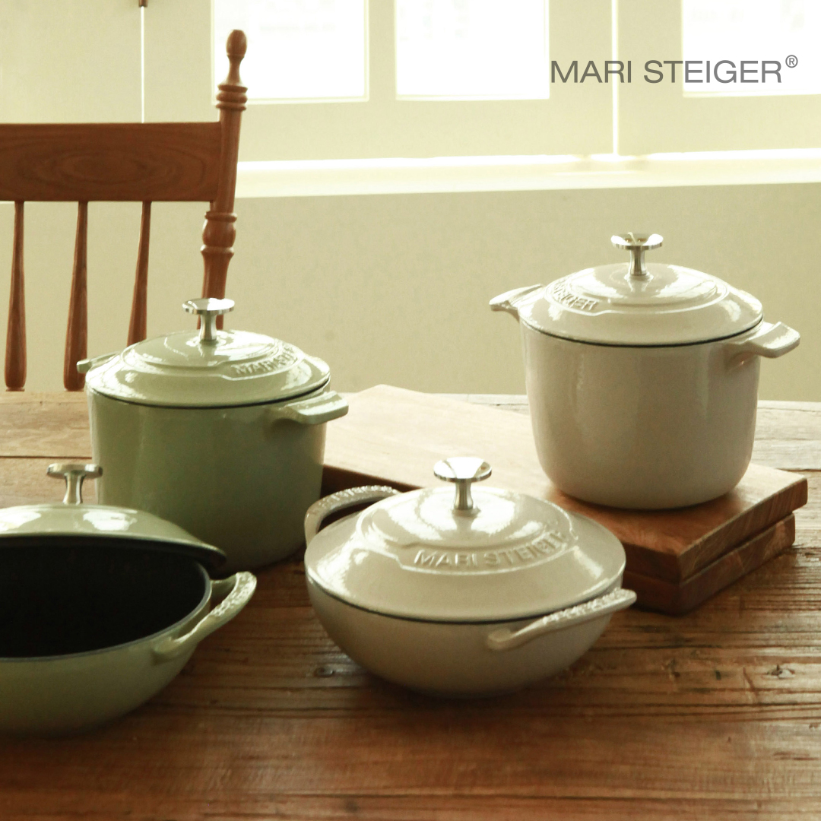
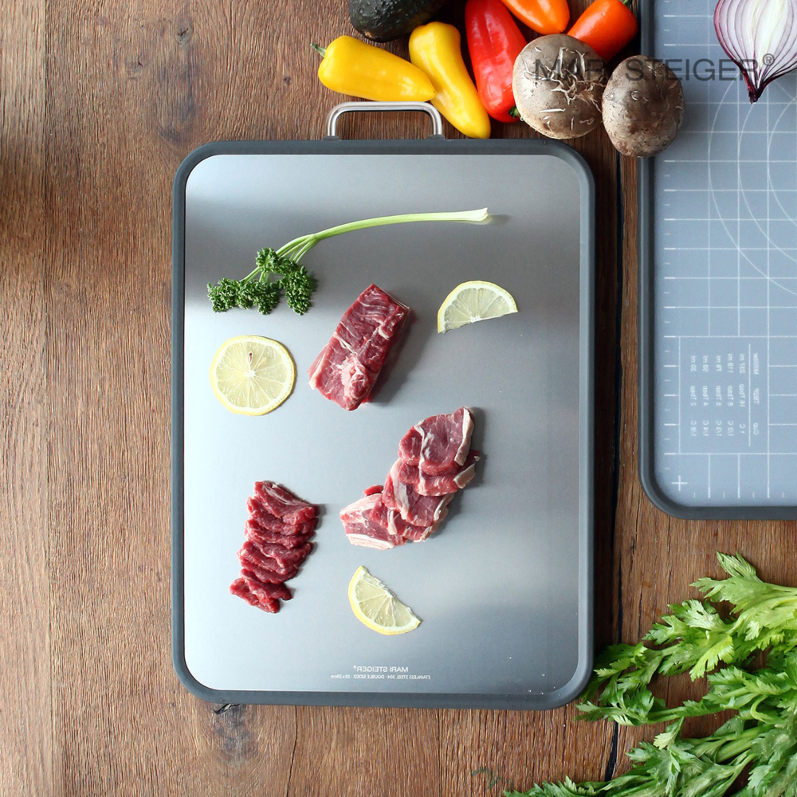
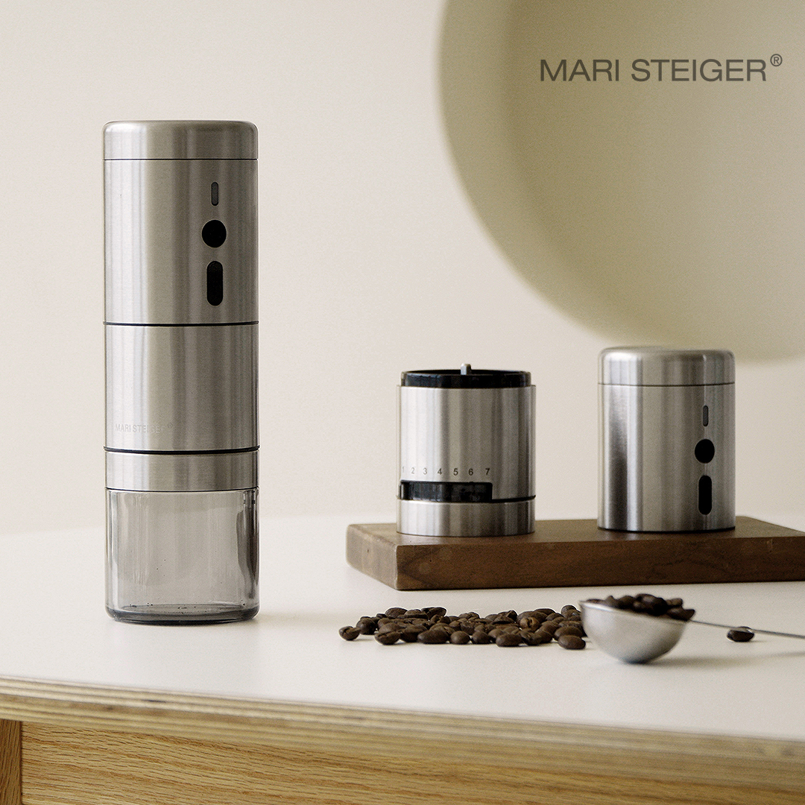
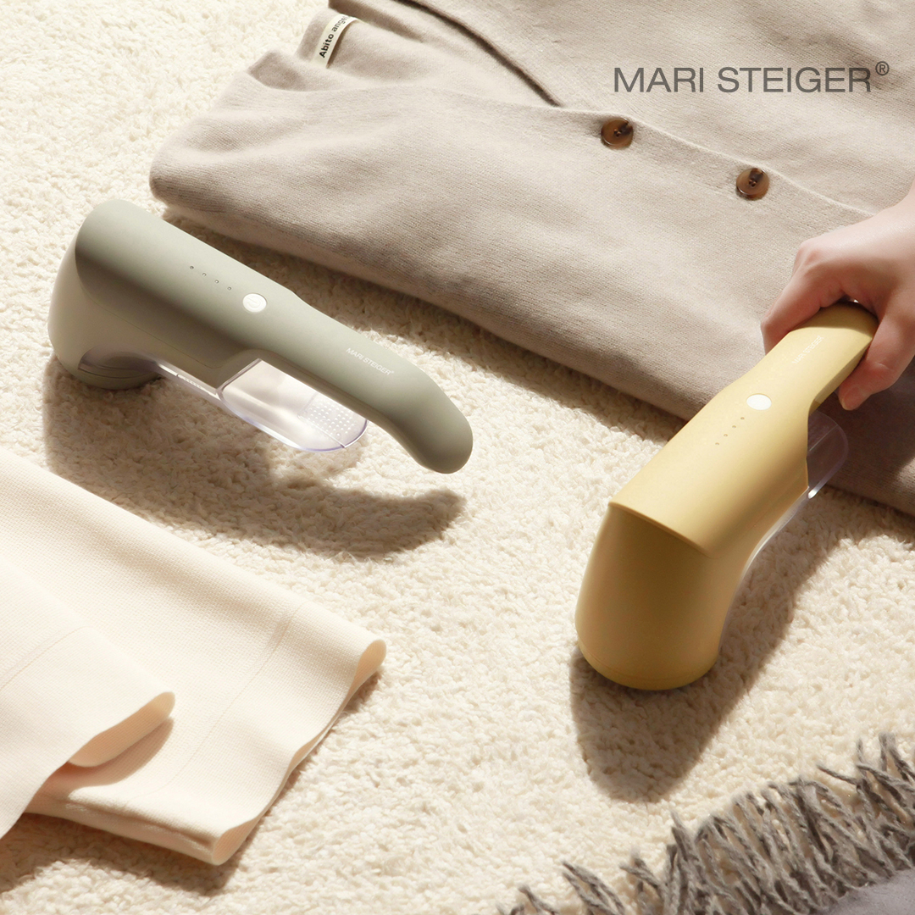
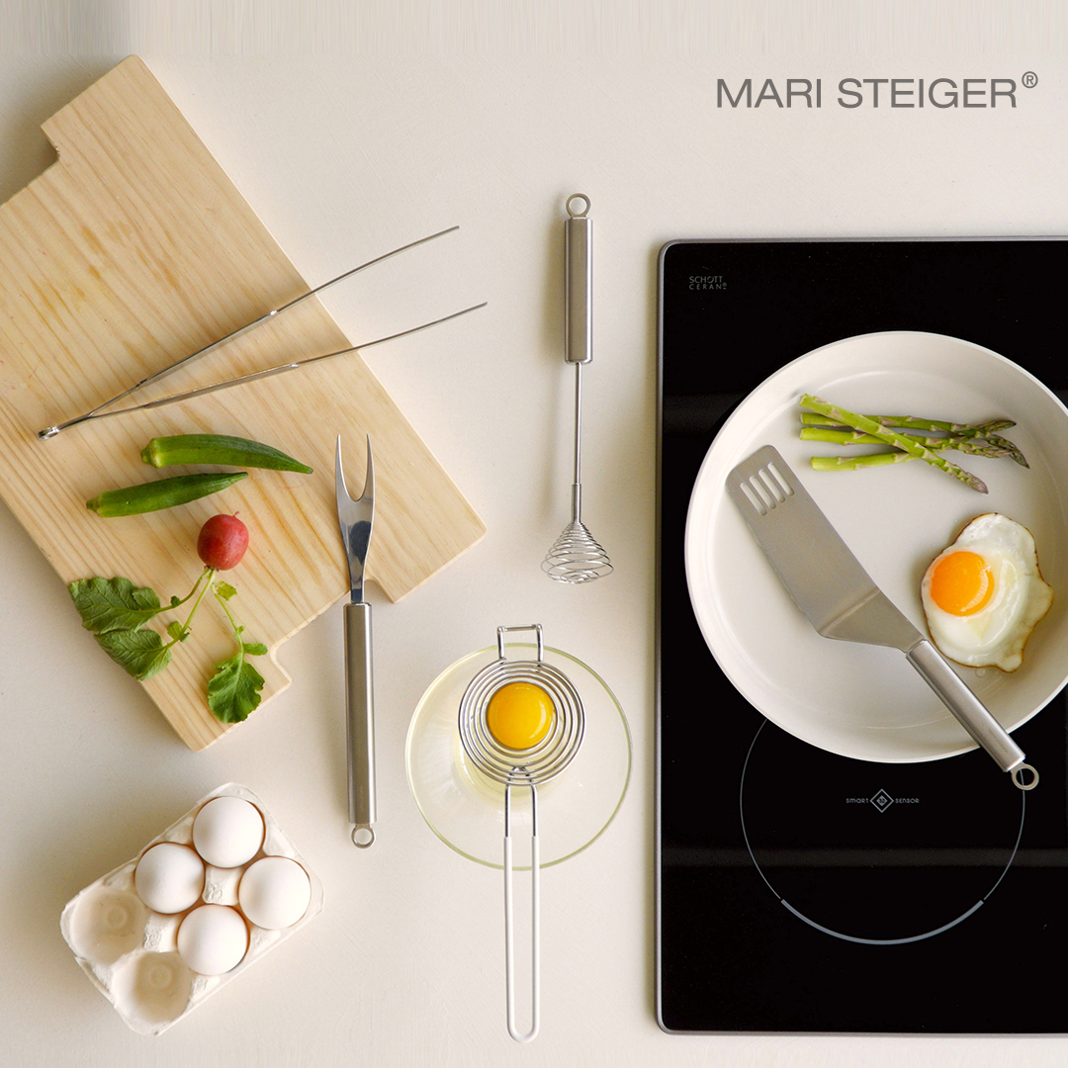
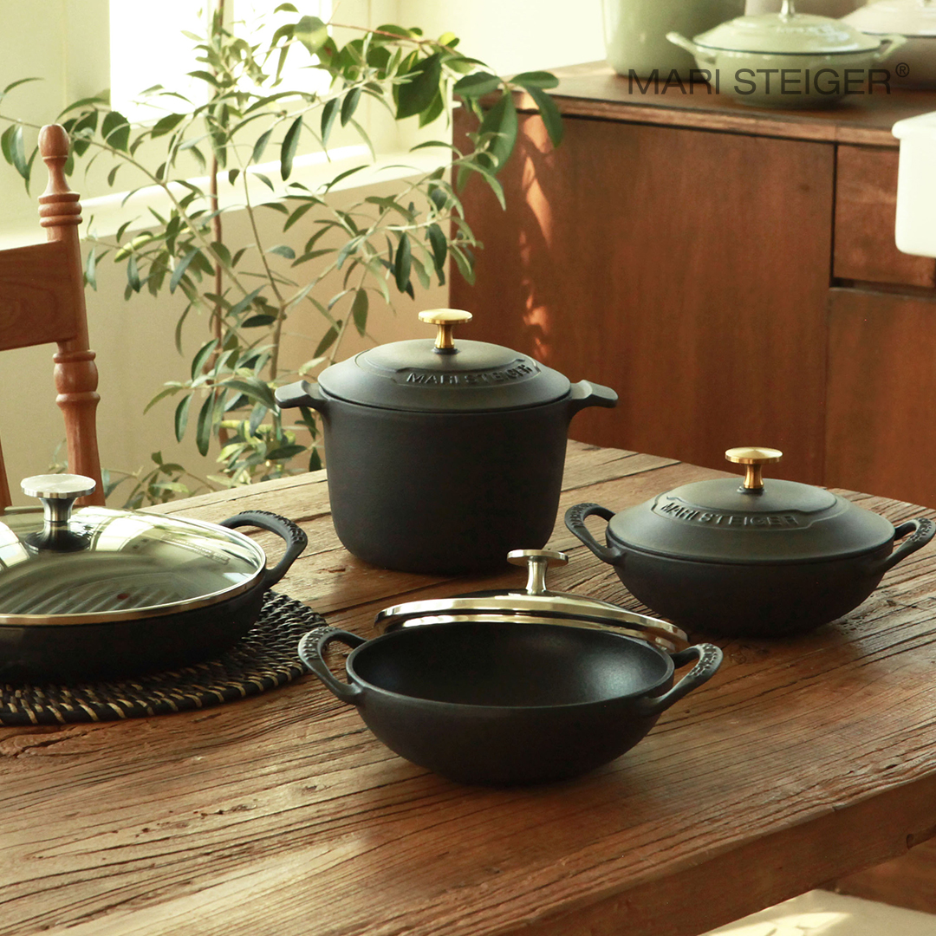
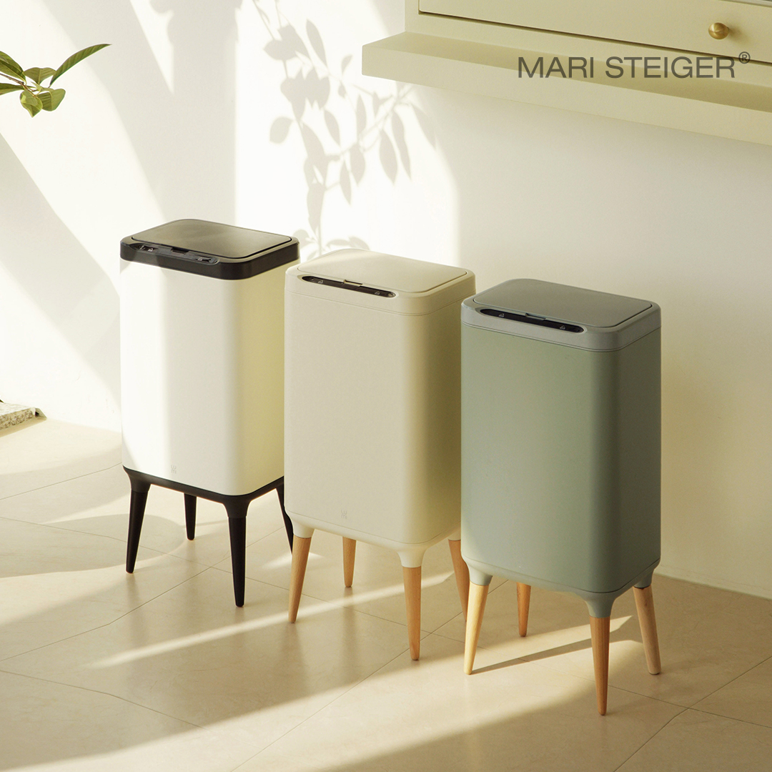
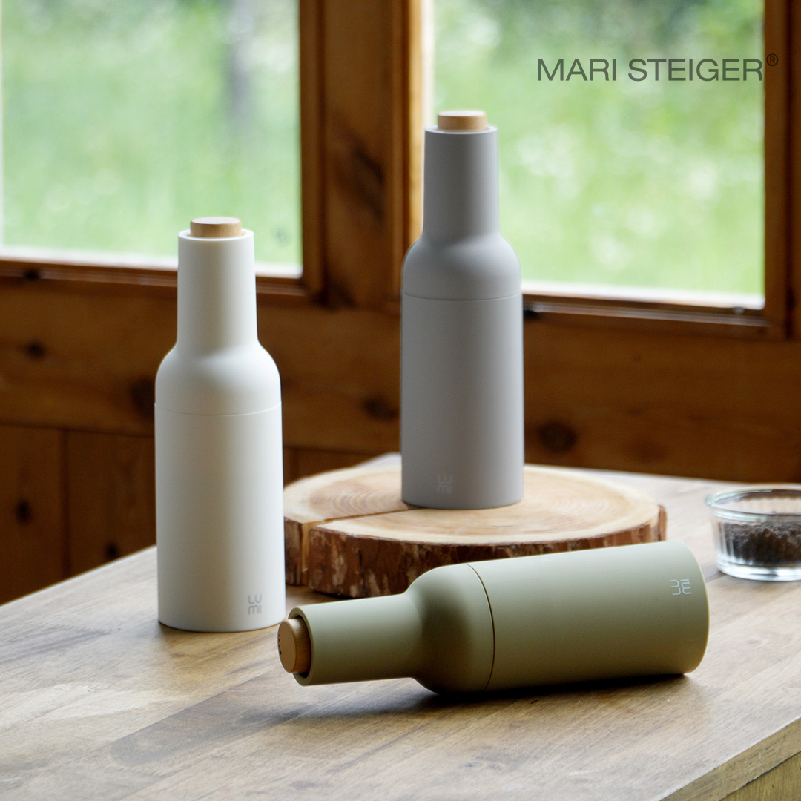
MARI STEIGER
다양한 분야의 디자이너들이 함께 만든 컨템포러리 키친&리빙 브랜드
자체 디자인, 제작한 주방용품들과 소형 가전 제품을 선보입니다.

Slide 5
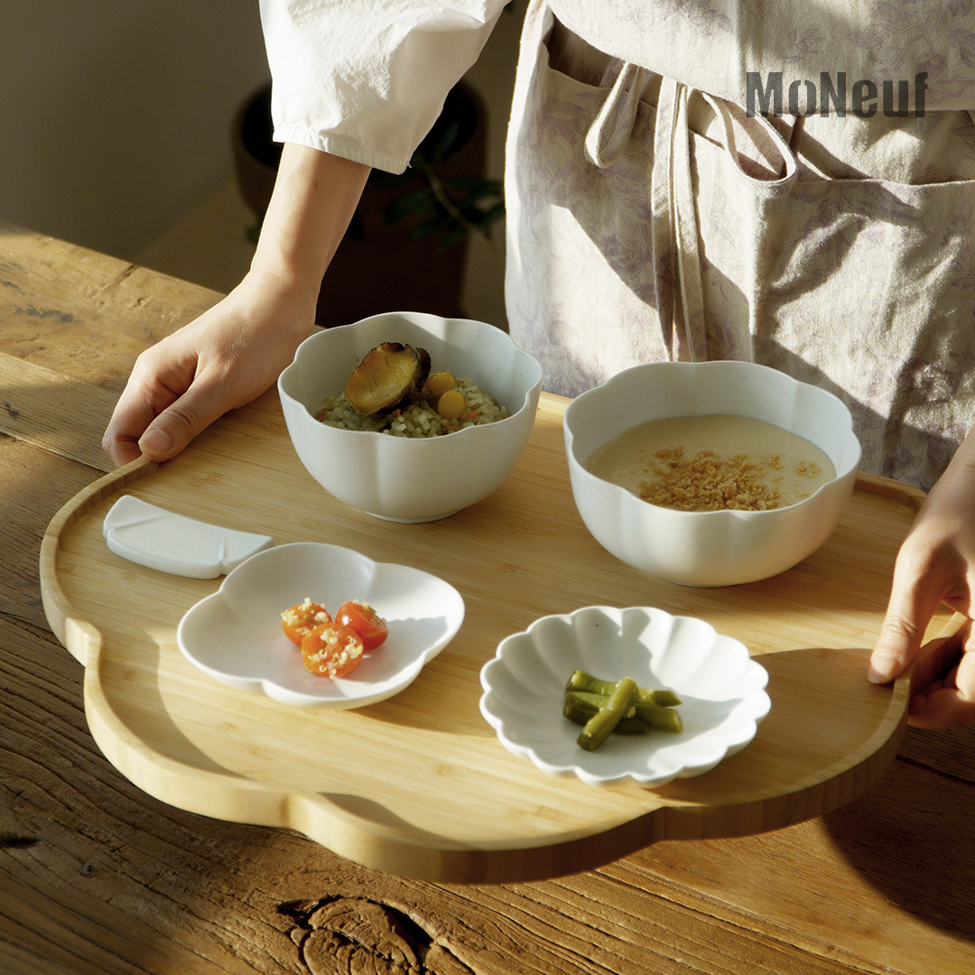
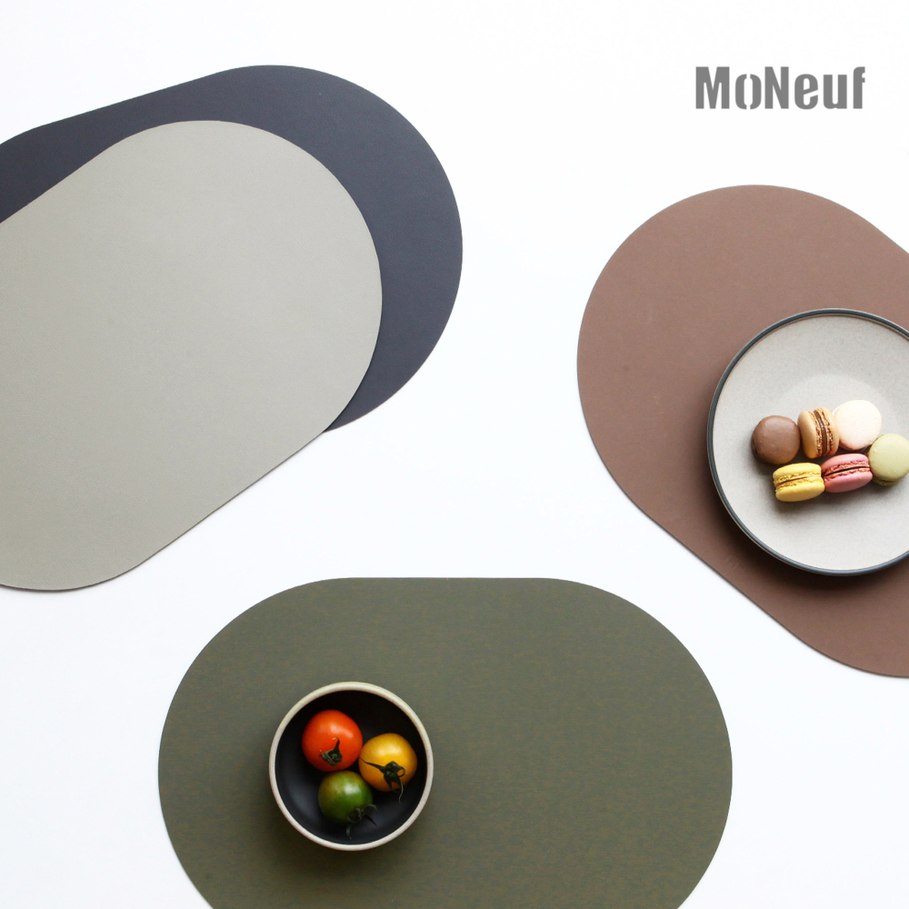


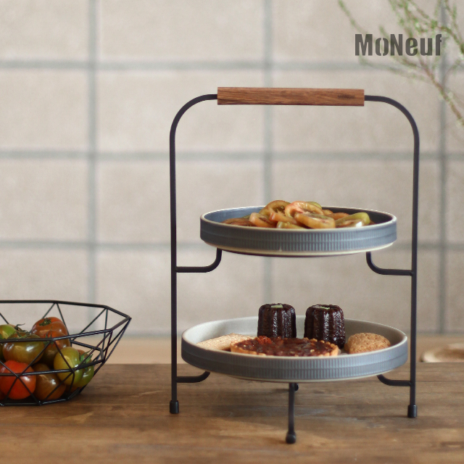
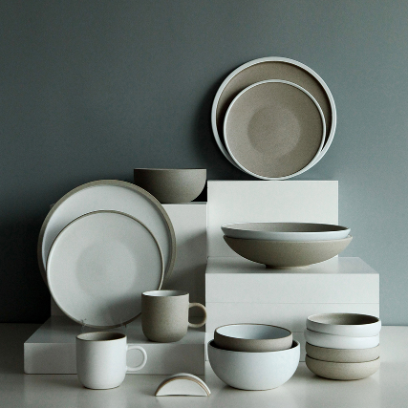
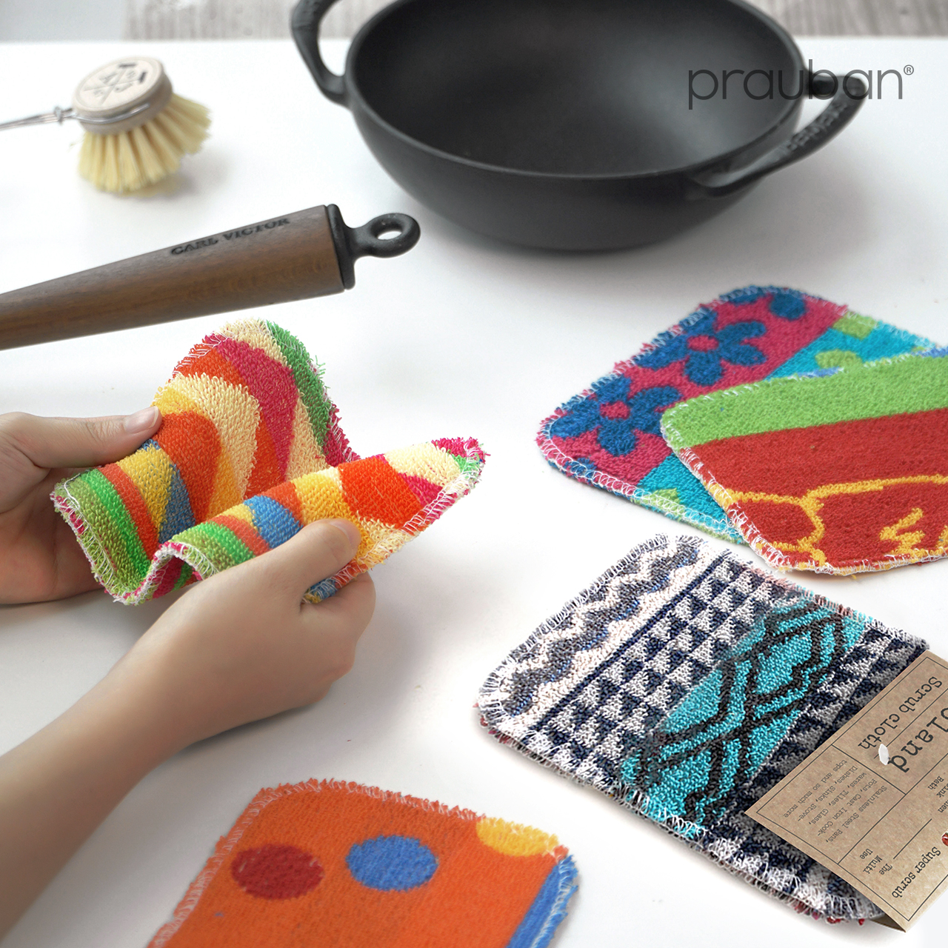
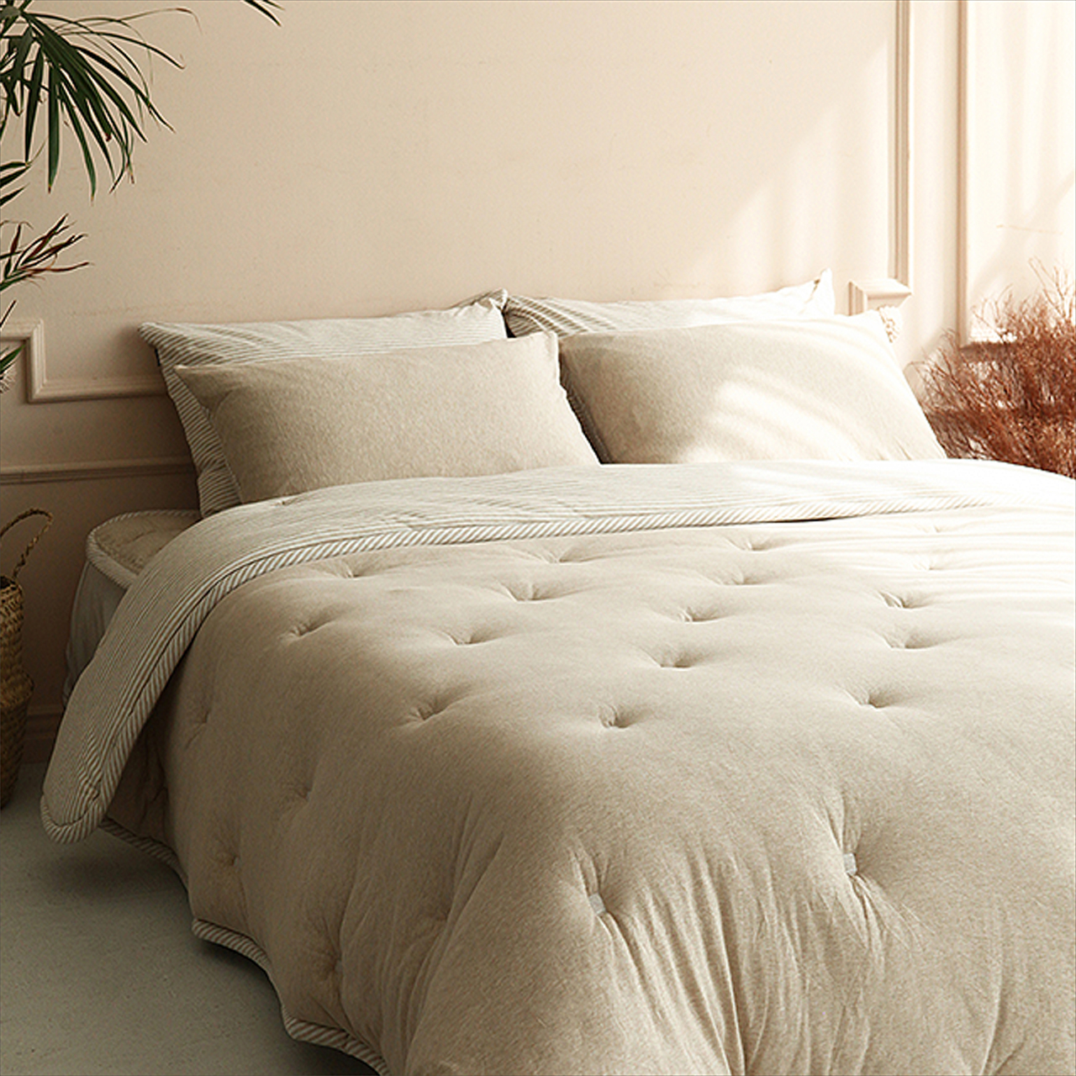
MoNeuf
자체 디자인한 handcraft 제품 브랜드입니다. 유행과 상관 없이 깔끔하고 오브제로도 손색이 없는 제품들을 선보입니다.
Prauban
침실, 주방, 욕실에 어울리는 토탈 홈 브랜드입니다. Timeless한 디자인으로 오래도록 사용할 수 있는 제품들을 선보입니다.

